Slide 1

Revue annuelle 2025
Bluesquare
Decembre 2025

Slide 2
Agenda
Présentation de l’organisation
Axe d’appui au PEV
Redevabilité financière
Réalisations majeurs de l’année
Defis rencontrés
solutions apportées et leçons apprises
Priorités et engagement pour 2026
Besoin de collaboration et plaidoyer
‹#›

Slide 3
Présentation de l’organisation
Année création de l’organisation : 2012
Mandat :Appuyer les acteurs de la santé publique dans la gestion, l’intégration et l’utilisation stratégique des données de santé, à travers la conception, le développement et l’opération de systèmes d’information sanitaires et de plateformes d’intégration de données.
Mission : Contribuer à un monde où chacun a accès à des services de santé de base, en aidant les gouvernements, partenaires techniques et bailleurs à prendre des décisions fondées sur des données fiables, intégrées et exploitables.
Nombre d’année présence en RDC : 12 ans
Nombre d’année appui au PEV: Plus de 5 ans d’appui direct et indirect au PEV, notamment à travers :
la cartographie sanitaire et le géoregistre national,
l’intégration DHIS2 / SNIS,
la micro-planification digitale,
la visualisation et l’utilisation des données de vaccination de routine et de campagnes.
Zone d’intervention en RDC: le niveau central (Ministère de la Santé, DSNIS, programmes nationaux),
les provinces,
les zones de santé et aires de santé dans plus de 11 provinces, incluant des projets nationaux alimentés par plus de 13 000 formations sanitaires.
‹#›

Slide 4
Cartographie Intervention et Présence sur terrain
Domaine d’intervention | Interventions | Zone d’intervention | Nombre consultants
Vaccination de routine & campagnes (PEV) | Migration des indicateurs de la vaccination de routine dans le DHIS2, micro-planification digitale, suivi et analyse des données de vaccination | National, provinces et zones de santé | 2
Micro-planification digitale | Digitalisation des micro-plans (routine et campagnes), génération d’outils Excel et intégration DHIS2 | Provinces et zones de santé ciblées | 1–2
Cartographie sanitaire & géoregistre | Mise à jour de la carte sanitaire nationale, géolocalisation des FOSA, gestion du géoregistre | National - plus de 11 provinces | 2
Systèmes d’information sanitaire (SNIS / DHIS2) | Appui à la mise en œuvre, intégration et exploitation des systèmes DHIS2 / SNIS | National (niveau central, DPS, ZS) | 3
‹#›

Slide 5
Cartographie Intervention et Présence sur terrain
Domaine d’intervention | Interventions | Zone d’intervention | Nombre consultants
Suivi & Évaluation / Data & Analytics | Développement de tableaux de bord, automatisation des rapports, analyses avancées | National et provincial | 2
Renforcement des capacités | Formations, accompagnement des équipes centrales, provinciales et ZS | National et provincial | Transversal
‹#›

Slide 6
Réalisations majeures de l’année en lien avec les activité planifiées dans le PAO du PEV
Activité prévu dans le PAO du PEV en 2025 | Niveau de réalisation | Output | Outcome
Développement et configuration de Gestion PEV DHIS2 | Terminé
Formation sur Gestion PEV DHIS2 au niveau National | Terminé
Prétest de Gestion PEV DHIS2 dans les ZS de Bandalungwa et Maluku 2 | Terminé
Déploiement Pilote de Gestion PEV DHIS2 dans la province du Kwilu | Terminé
Développement de la visualisation des données de vaccination de routine | En cours de finalisation
‹#›

Slide 7

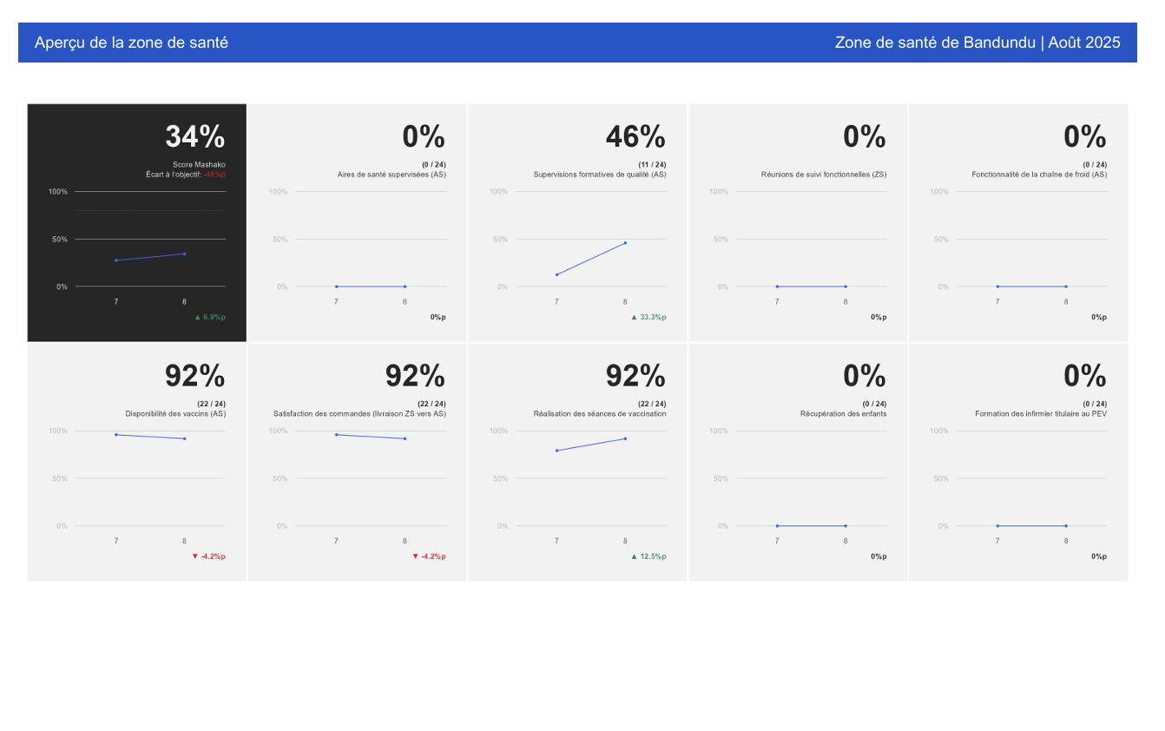
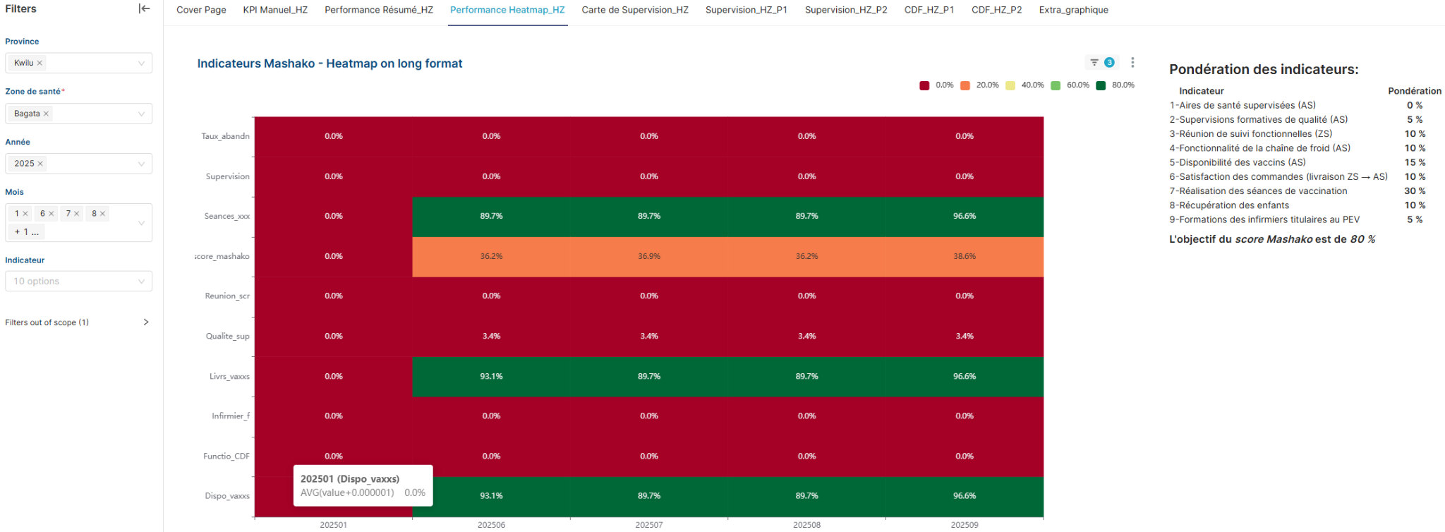
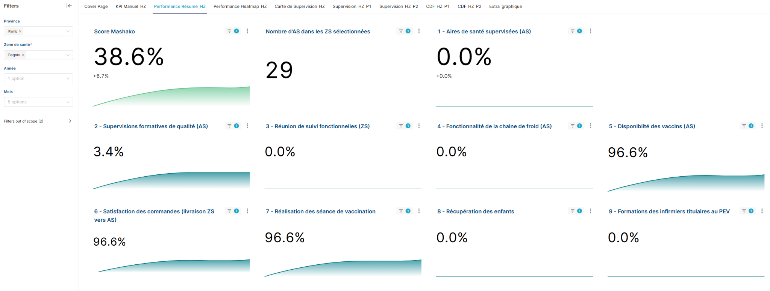
Valeur ajoutée - la collecte des indicateurs de vaccination de routine dans le DHIS2 répond au besoin d’appropriation et de souveraineté de l’état dans la gestion des données de vaccination
Une interface d’accès aux rapports de suivi d’indicateurs de la vaccination de routine a été créé sur le lien suivant https://pev-rdc.bluesquare.org/
L’interface comprend des liens pour:
rediriger vers le tableau de bord
générer les rapports mensuels
rediriger vers l’instance SNIS EZD
Avant leur vulgarisation dans le système, des travaux de test et vérification d’exactitude dans les calculs d’indicateurs ont été menés avec PEV, Acasus et Bluesquare
‹#›

Slide 8
Défis - quelques défis restent à relever pour un déploiement plus rapide de Gestion PEV DHIS2 dans le reste des provinces de la RDC
Pas accès à toutes les sources de données pour compléter la visualisation des indicateurs
Suivre avec le département logistique du PEV pour finaliser les accès aux plateformes comme PARSYL
Le chevauchement des activités affectant la planification des activités de migration
Optimisation de l’administration pour rendre le processus de mise à l'échelle rapide
Valider et planifier les activités de la migration de Gestion PEV à l’avance pour ne pas manquer de disponibilité des acteurs du PEV
Obtenir les signatures/autorisations anticipatives des activités pour éviter les pertes de temps avant descente sur terrain
‹#›

Slide 9
Priorités pour 2026 - Mise à l'échelle - déployer la solution sur toutes les provinces en commençant par une extention du pilote proposée dans le Lualaba, le Haut-Lomami et le Tanganyika
Quelques besoins à répondre avant la mise à l’échelle
Validation du calendrier de la mise à l’échelle (partielle) sur l’année 2025 et disponibilité des équipes sur un calendrier serré
Validation officielle pour procéder au transfert des données historiques de l’application gestion PEV de 2017 à ce jour dans le serveur DHIS2
Kwilu
Tanganyika
Mise au point avec la commission logistique sur les sources de données externes à intégrer dans la visualisation des indicateurs
Haut-Lomami
Lualaba
Maintien d’un mécanisme continu d’amélioration des visualisations d’indicateurs de la vaccination de routine avec le PEV et partenaires et intégration à la plateforme développée conjointement avec l’OMS
‹#›

Slide 10
Recommandations
Au Ministère de la santé et au PEV
‹#›

Slide 11
Merci

